Slide 1
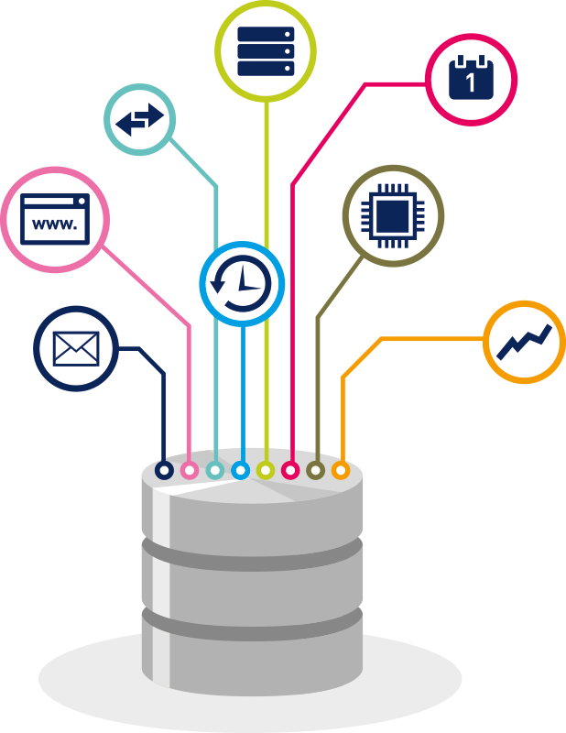
Curso: DataOps

Slide 2
Presentación Parcial
Consideraciones:
El Trabajo Parcial de va a realizar en grupos (max 2 personas).
Se va a descargar dataset desde plataforma Kaggle usando Python, el dataset debe ser cargado a SQL Server y esto automatizado con Jenkins.
Enviar documentación en formato Word o PDF.
Detallar mediante capturas el procedimiento de despliegue de un pipeline en Jenkins.
Estructura:
Beneficios de Jenkins para la automatización.
Despliegue del Pipeline en Jenkins.
Código del Pipeline.
Monitoreo del Pipeline.
Conexión Jenkins con Github (Reto).
Envío de notificaciones mediante mail (Reto).
Conclusiones y Recomendaciones.

Slide 3
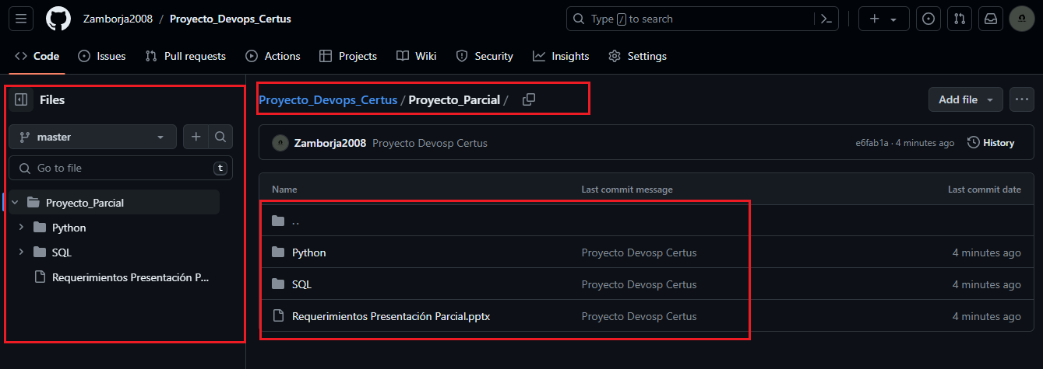
Retos
Conexión Jenkins con Github:
Crear cuenta y repositorio en Github.

Slide 4
Retos
Conexión Jenkins con Github:
Crear cuenta y repositorio en Github.
Subir proyecto import_kaggle.py e import_bd.sql (trabajado en clase).
Conectar Jenkins con Github.
Pipeline Trabajado en Clase:
El archivo import_kaggle.py e import_bd.sql ya no se va a obtener desde nuestra máquina local, sino que ahora lo vamos a descargar desde Github.
Ejecuta import_kaggle.py e import_bd.sql.

Slide 5
Retos
Envío de notificaciones mediante mail:
Configurar envío de correos (usar correo Certus).
Pipeline Trabajado en Clase:
Añadir un stage al pipeline (trabajado en clase).
Este stage debe enviar un correo con mensaje “proceso terminado”.

Slide 6




